Slide 1


產學合作簽約項目：
航空器通用型扭力測試簡介
報告人：中華科大航空學院
祝如竹 院長
Notes:
此範本可作為群組設定中簡報訓練教材的起始檔案。
章節
在投影片上按一下右鍵以新增章節。 章節可協助您組織投影片，或簡化多個作者之間的共同作業。
備忘稿
使用 [備忘稿] 章節記錄交付備忘稿，或提供其他詳細資料給對象。 於簡報期間在 [簡報檢視] 中檢視這些備忘稿。
請記住字型大小 (對於協助工具、可見度、影片拍攝及線上生產非常重要)
協調的色彩
請特別注意圖形、圖表及文字方塊。
考慮出席者將以黑白或 灰階列印。執行測試列印，以確保在進行純黑白及 灰階列印時色彩正確。
圖形、表格和圖表
保持簡單: 如果可能，使用一致而不令人分心的樣式和色彩。
所有圖表和表格都加上標籤。

Slide 2
本次產學合作簽約的主要意義
國內首件獲得通過民航局認證維修測試裝備；為國內首例自行開發的第四類(最高等級)等效測試裝備。
合作研發的成果，不僅打破國外維修裝備廠商長期壟斷維修市場的現況，更對協助增進國內民航機、軍機自主維修測試能量，未來將可繼續擴展至新型機種。
藉由本案的產學共同開發，不僅可分享研發測試所需軟硬體及開發經驗，降低廠商開發成本及風險，又可協助相關科系結合理論與實務，培育航電系統設計開發及維護人才，建立產學雙方的無縫式接軌。

Slide 3
中華科大
航空學院
航空
機械系
航空
電子系
航空服務管理系
飛機系統工程研究所
航空運輸研究所
觀光餐旅系
研究所
四技
中華科大航空學院架構圖

Slide 4
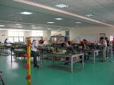
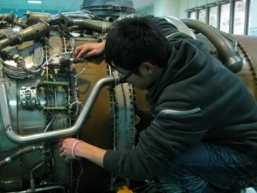


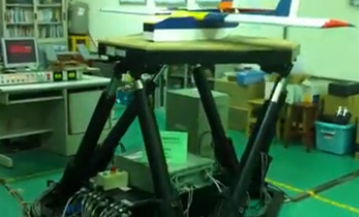
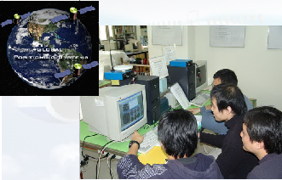
航空學院
飛機工程研究所
複材修補
實驗室
非破壞檢驗實驗室
航電系
通訊及導航實驗室
航機系
EMC及天線設計實驗室
數位儀表自動測試實驗室
機體結構實驗室
中華科大航空學院研究發展團隊
協 助
主 要
協 助

Slide 5
鈦空科技股份有限公司介紹
Space-Tek Co., Ltd.
成立於2000年。
主要產品與服務：
  軍規電子產品開發與維修。
  工業用自動控制系統開發與維修。
航電維修產業經驗：
  自2006年起，已開發完成五項第三類等效工具/裝備，並均已通過驗證，交付使用中。
  目前正開發一項第四類等效工具。
5
Notes:
5

Slide 6
鈦空科技股份有限公司研發聯盟
鈦空科技公司
名梓科技公司
上碩精工公司
鴻讚科技公司
亞鎂科技公司
銘菘公司
飛揚國際教育文化事業公司

Slide 7
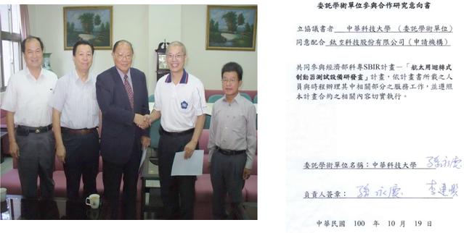
鈦空科技公司與中華科技大學
簽署合作意向書
7
Notes:
7

Slide 8
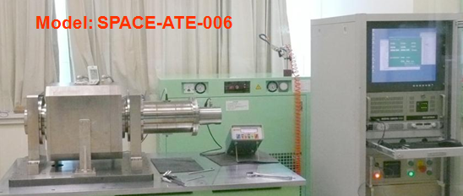
航空器通用型致動器等效測試裝備

Slide 9
等效工具開發之關鍵單位
法規、認證執行、諮詢與指導
民航局
鈦空團隊
需求廠家
中華科大
技術諮詢及
航空認證
專業協助
規劃、設計與製造、航空認證
提供維修需求與專業協助
9
Notes:
2013/8/23
9

Slide 10
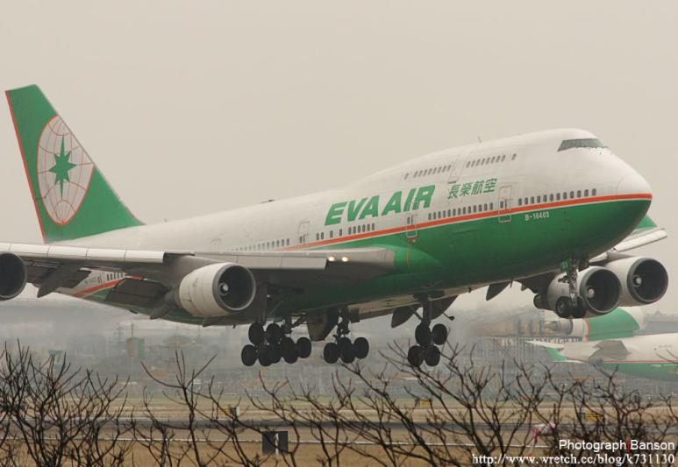
應用領域：起落架艙門致動器

Slide 11
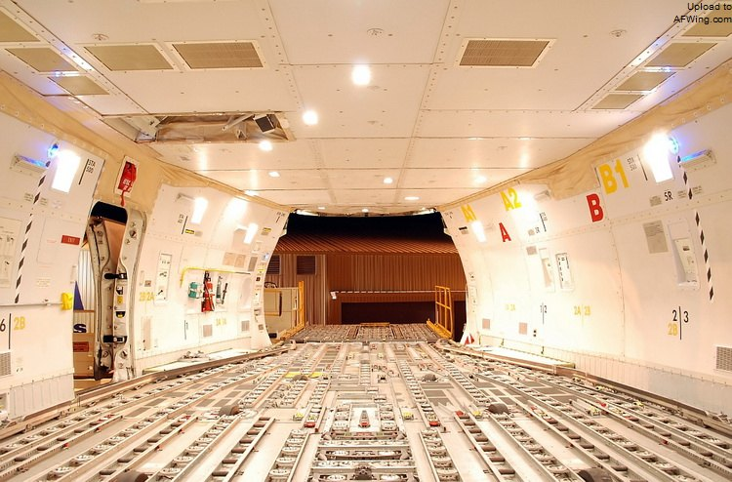
應用領域：貨艙貨盤致動器

Slide 12
未來後續研發及應用類別
應用各型客機包括：
波音公司(BOEING)：747系列、737系列、777系列、787系列各式扭力(致動器)測試裝備
空中巴士 (AIR BUS) ：320系列、330系列各式扭力(致動器)測試裝備
應用各型戰機等軍用裝備包括：
空軍：IDF 、幻像2000、F16、C130、無人飛機 (UAV)等各型飛機扭力(致動器)測試裝備
陸軍：各型直昇機扭力(致動器)測試裝備
海軍：各型直昇機扭力(致動器)測試裝備
中科院：無人飛機 (UAV)；各型飛彈扭力(致動器)測試裝備

Slide 13
創新產學合作模式
科大端
產業端
建立設計能量、成立共同實驗室。
建立學校與廠商研發平台。
航空維修測試設備開發人才。
企業實習與師生業界雙向交流。
培養航空產業所需研發及維修之實務人才。
降低廠商研發成本，分擔開發風險。
完全掌握專利及開發技術。
持續建立技術優勢，保持產品創新領先。

Slide 14


